Slide 1
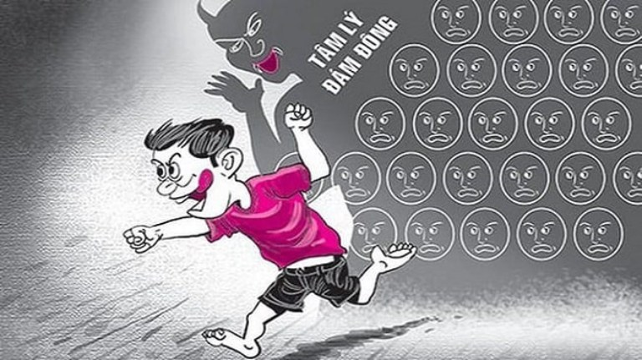

Tâm lý HÁI CHUỐI
Vì sao ta lại làm theo kẻ khác

Slide 2
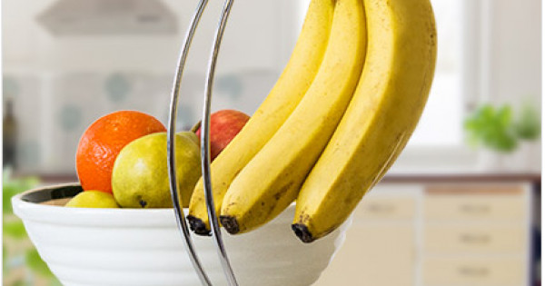

Slide 3
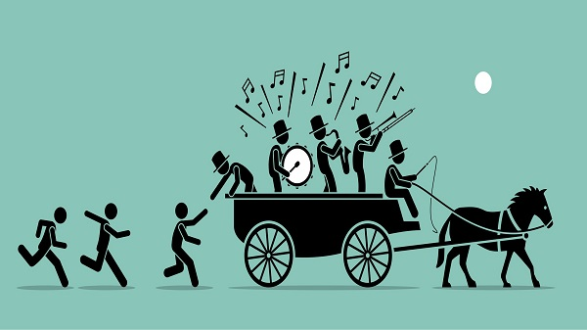
1. TÂM LÝ ĐÁM ĐÔNG
Khi một người bắt đầu làm gì đó, (chẳng hạn như hái quả chuối), những người xung quanh có xu hướng theo dõi vì họ tin rằng người đó có lý do chính đáng để làm như vậy.
Trong tình huống như thế này, mọi người thường hành động theo đám đông để tránh cảm giác bị bỏ lỡ hoặc đứng ngoài, mà không cần suy nghĩ quá nhiều về hành động của mình.
Tâm lý đám đông này rất phổ biến trong xã hội, đặc biệt khi hành động của một nhóm lớn dường như trở nên hợp lý hơn đối với từng cá nhân.

Slide 4
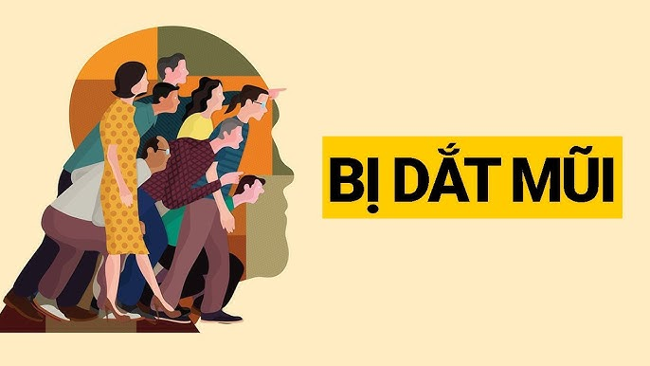
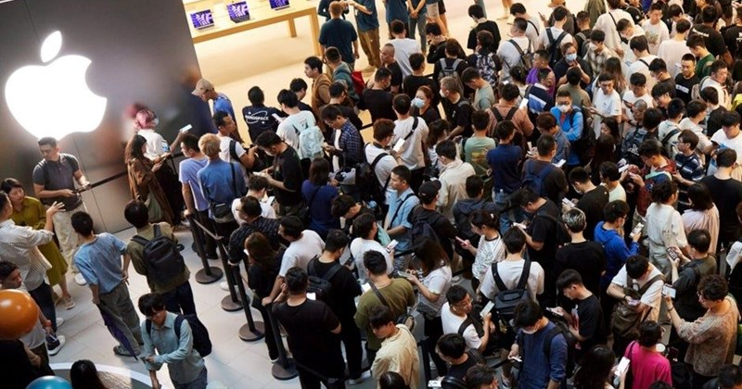
2. hiệu ứng dẫn đầu
Hiệu ứng này giải thích xu hướng của mọi người thay đổi niềm tin hoặc hành vi theo chiều hướng mà đám đông dẫn dắt. Ví dụ, khi một người đầu tiên hái chuối, hành động này được xem là “đúng” hoặc “hợp lý” và những người khác bắt đầu bắt chước theo. Điều này thường xảy ra mà không cần có lý do sâu xa, chỉ đơn giản là vì ai đó đã làm trước.
Bản chất con người là VĨ CUỒNG nên không bao giờ chấp nhận kẽ khác hơn mình.

Slide 5
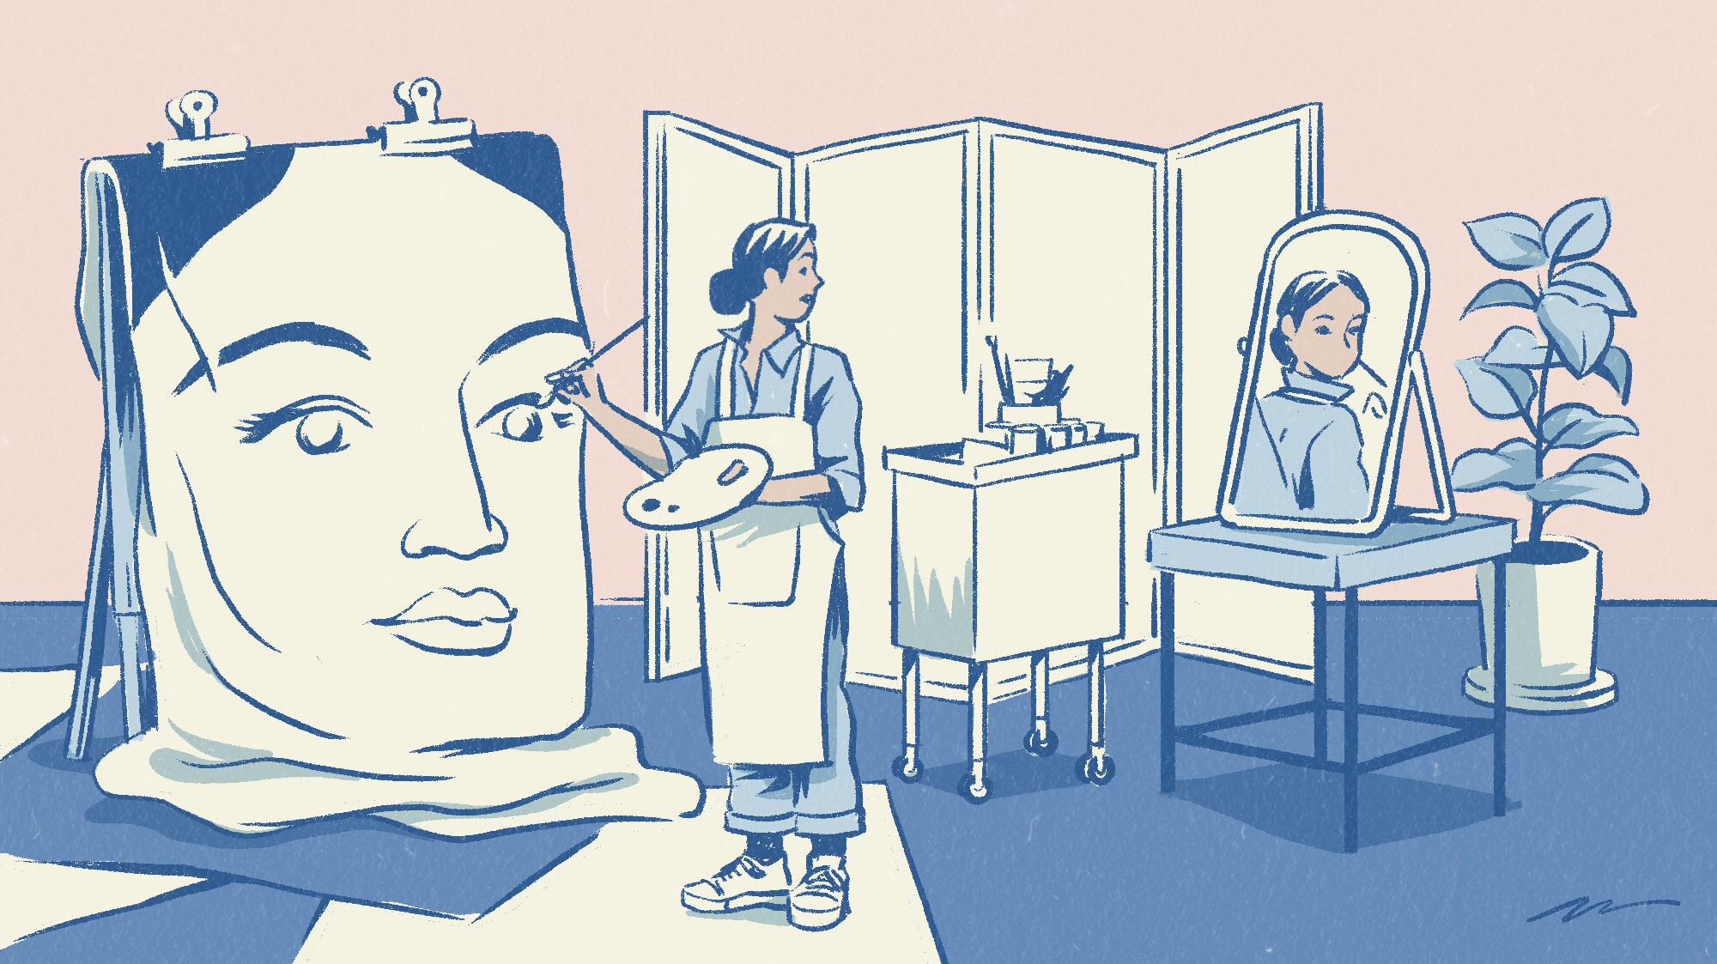
3. SỢ BỊ BỎ LỠ
Một phần khác của tâm lý này là nỗi sợ bị bỏ lỡ cơ hội (FOMO). Khi thấy ai đó hái chuối, người khác có thể sợ rằng nếu mình không làm ngay, sẽ không còn quả nào để hái nữa, dẫn đến việc hành động theo một cách khá cảm tính.
Con người luôn ẩn chứa sự ÁI KỸ trong bản thân nên luôn sợ bị bỏ rơi và bỏ lỡ bất cứ lợi ích nào.

Slide 6
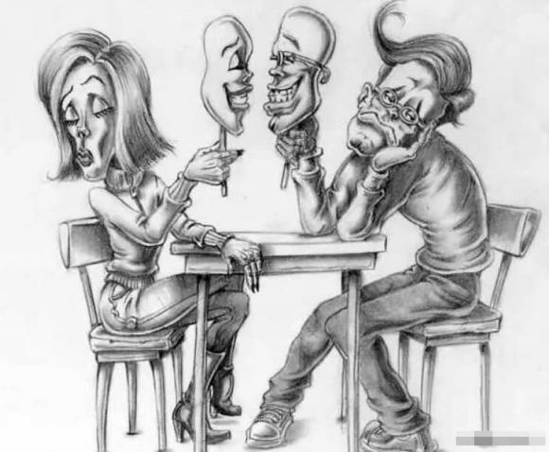
18 QUY LUẬT của BẢN CHẤT CON NGƯỜI
Sự thiếu sáng suốt
Ái kỷ
Diễn vai
Tính cách cá nhân
Khát khao
Thiển cận
Phòng vệ
Sự phá hoại
Kìm nén
10. Đố kỵ
11. Vĩ cuồng
12. Cứng nhắc giới tính
13. Vô mục đích
14. Tính cảm xúc xã hội
15. Sự quay xe
16. Mâu thuẫn thế hệ
17. Gây hấn
18. Phủ nhận cái chết

Slide 7
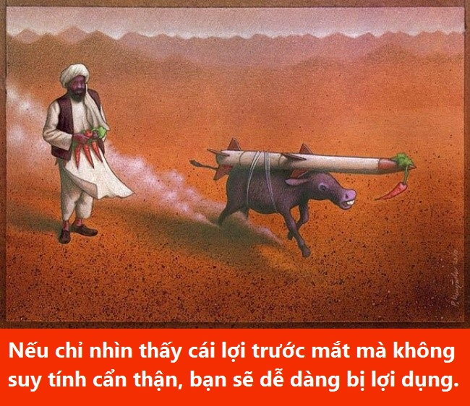
ĐỪNG CHỈ THẤY CÁI LỢI TRƯỚC MẮT

Slide 8

Có một số việc tưởng như rất rõ ràng, nhưng thực tế lại rất mong manh. Có một vài cơ hội tưởng không phải tranh giành nhưng thực ra lại là cái bẫy

Slide 9
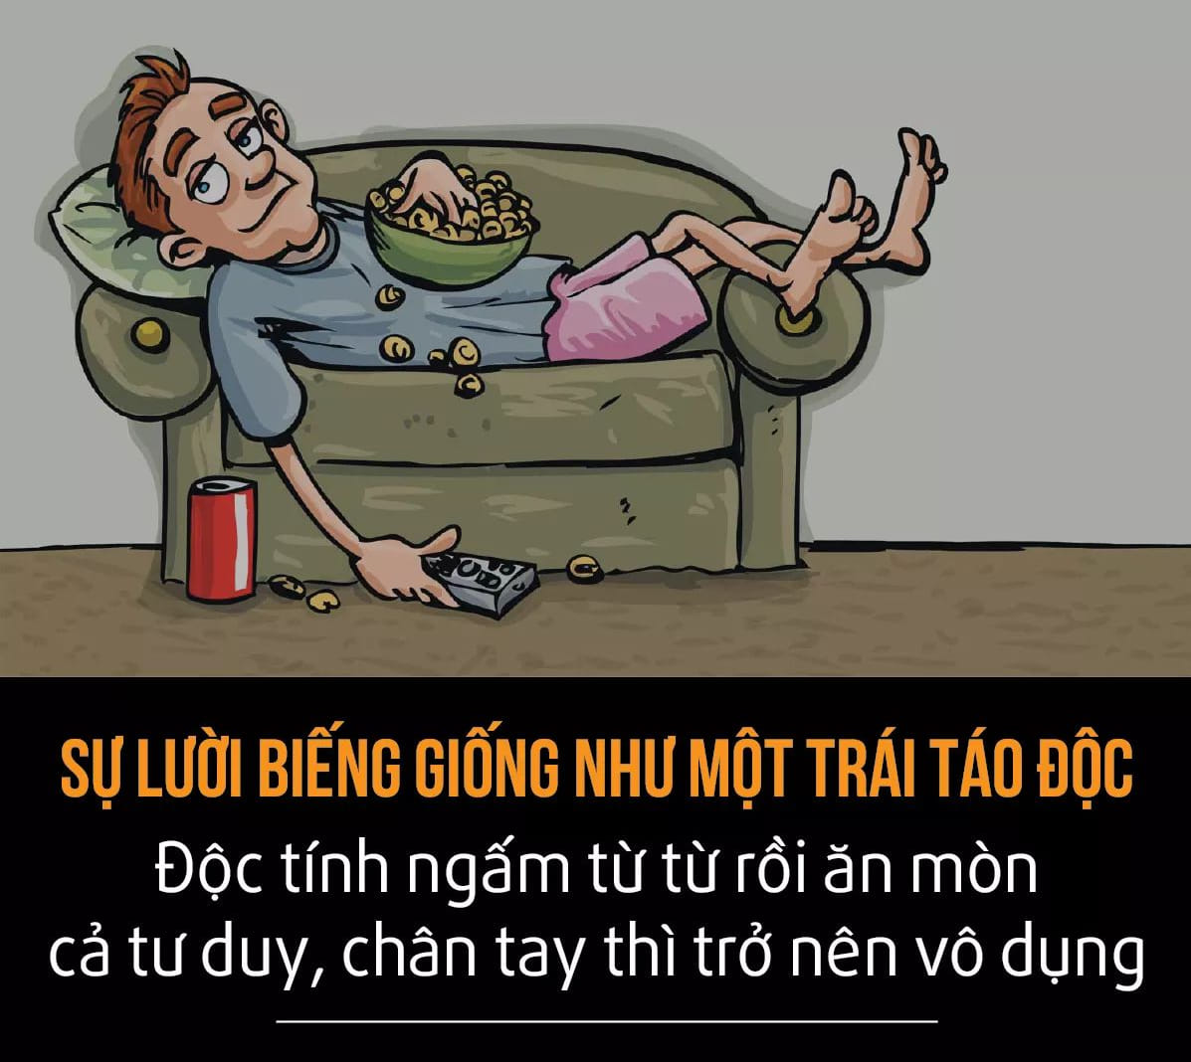
Con chuột sa chĩnh gạo nghĩ mình may mắn. Hưởng thụ, ăn chơi rồi đến ngày gạo hết, chết nhăn răng.

Slide 10

Nếu phát hiện mình đi sai hướng, nên dừng lại cũng là bước tiến. Nếu nhìn về phía trước là sai, hãy quay đầu nhìn lại

Slide 11
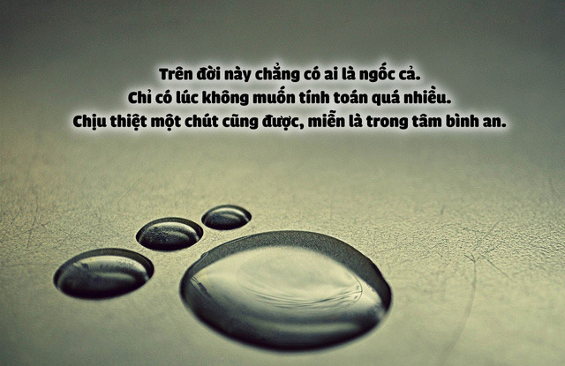
Đừng tự cho là giỏi khi "qua mặt" nhiều người.
Đừng toan tính khôn lỏi vì ở đời chẳng ai ngốc.

Slide 12
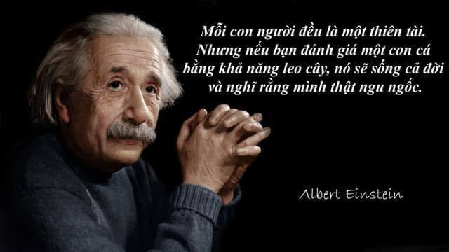
Đừng sợ kẻ thông minh, hãy sợ kẻ ngốc tưởng mình thông minh

Slide 13

THANKS!

